Slide 1
섯다 게임
C++ IOCP Server & Android APK Client
정 호 균

Slide 2
목 차
제작 의도
프로그램 구성
프로토콜
서버 명세
클라이언트 명세
보완점
결론

Slide 3
1. 제작 의도
JAVA&Android로 네트워크 프로그래밍 공부
JAVA NIO의 Selector/SocketChannel 이용한 서버 제작
But => 구조적 한계로 인한 활용성 제약
Windows OS에서 제공하는 IOCP로 성능 대폭 향상

Slide 4
2. 프로그램 구성
서버 & 클라이언트 구조
TCP/IP - 연결형 통신
서버 - 멀티 스레드 & Non-blocking I/O (C++ IOCP)
클라이언트 - 멀티 스레드 & blocking I/O (JAVA Socket)
데이터베이스 - MS-SQL Server 2012
모바일 네트워크 게임

Slide 5
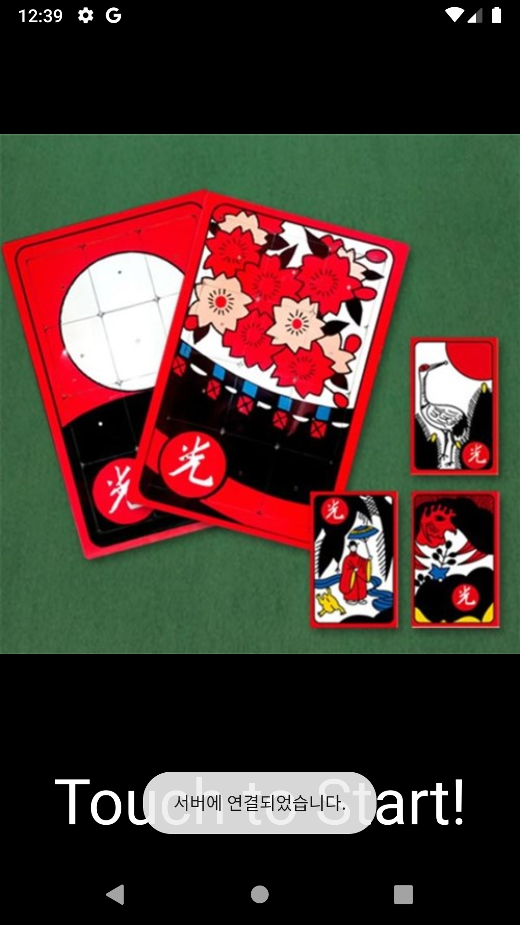
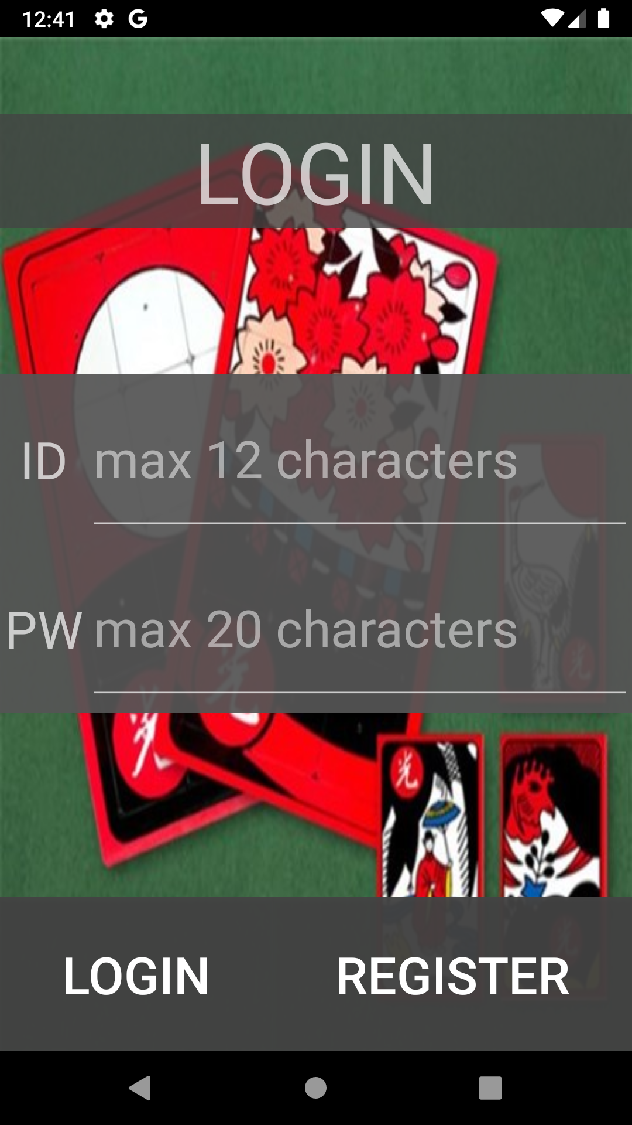
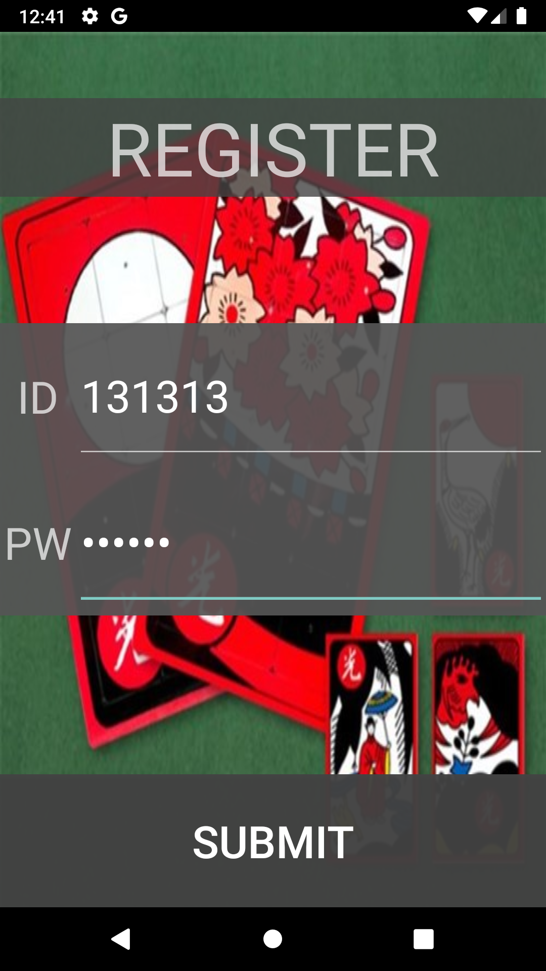
2. 프로그램 구성

Slide 6
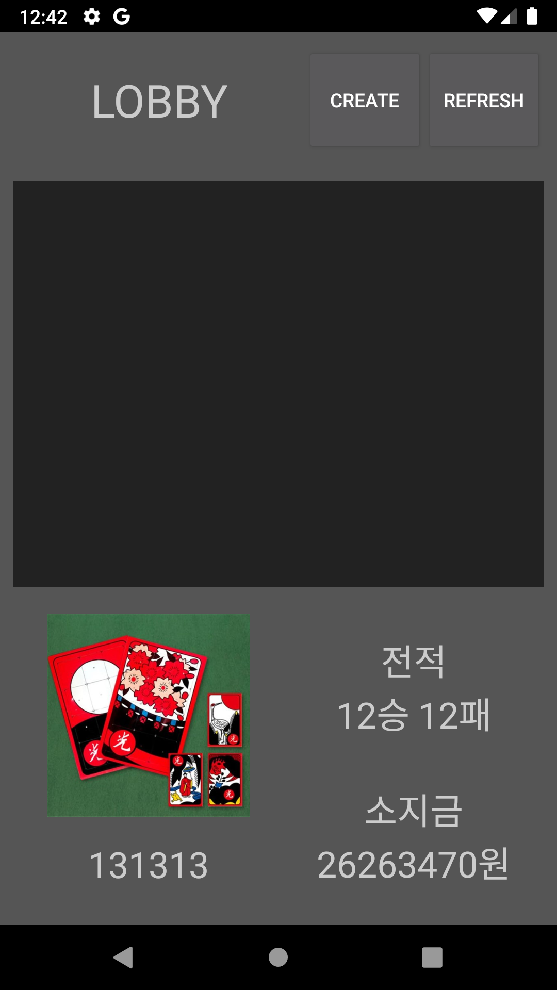
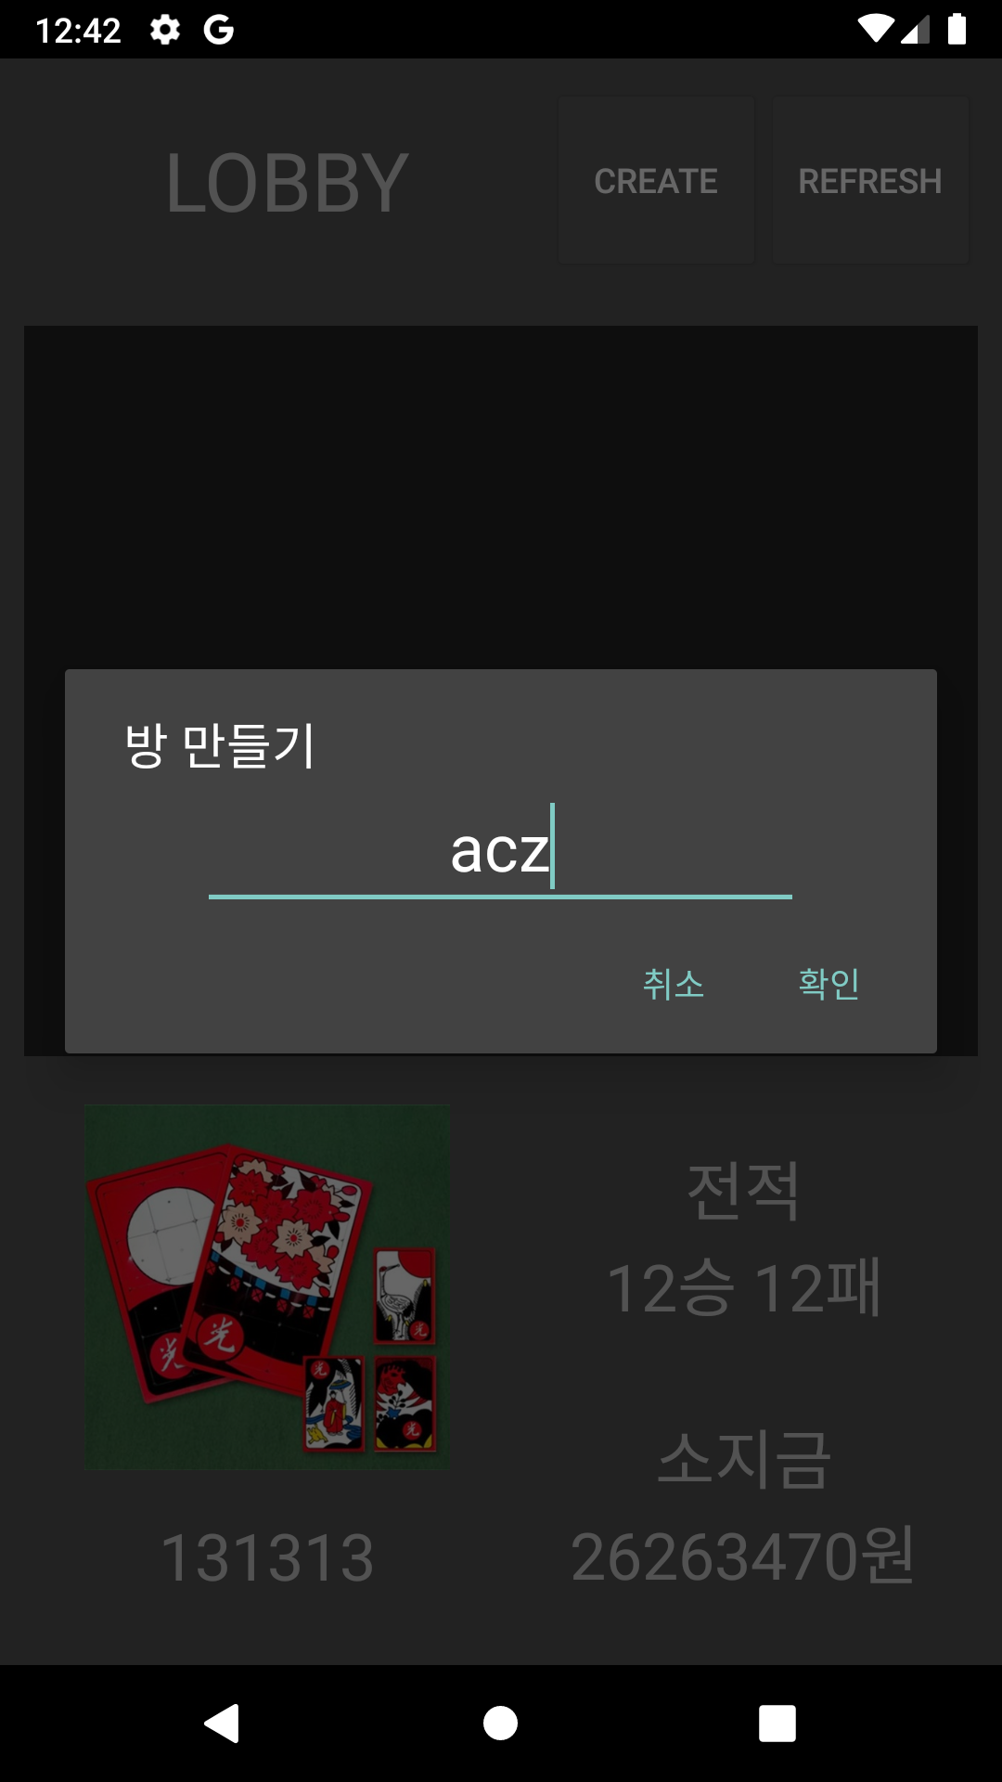
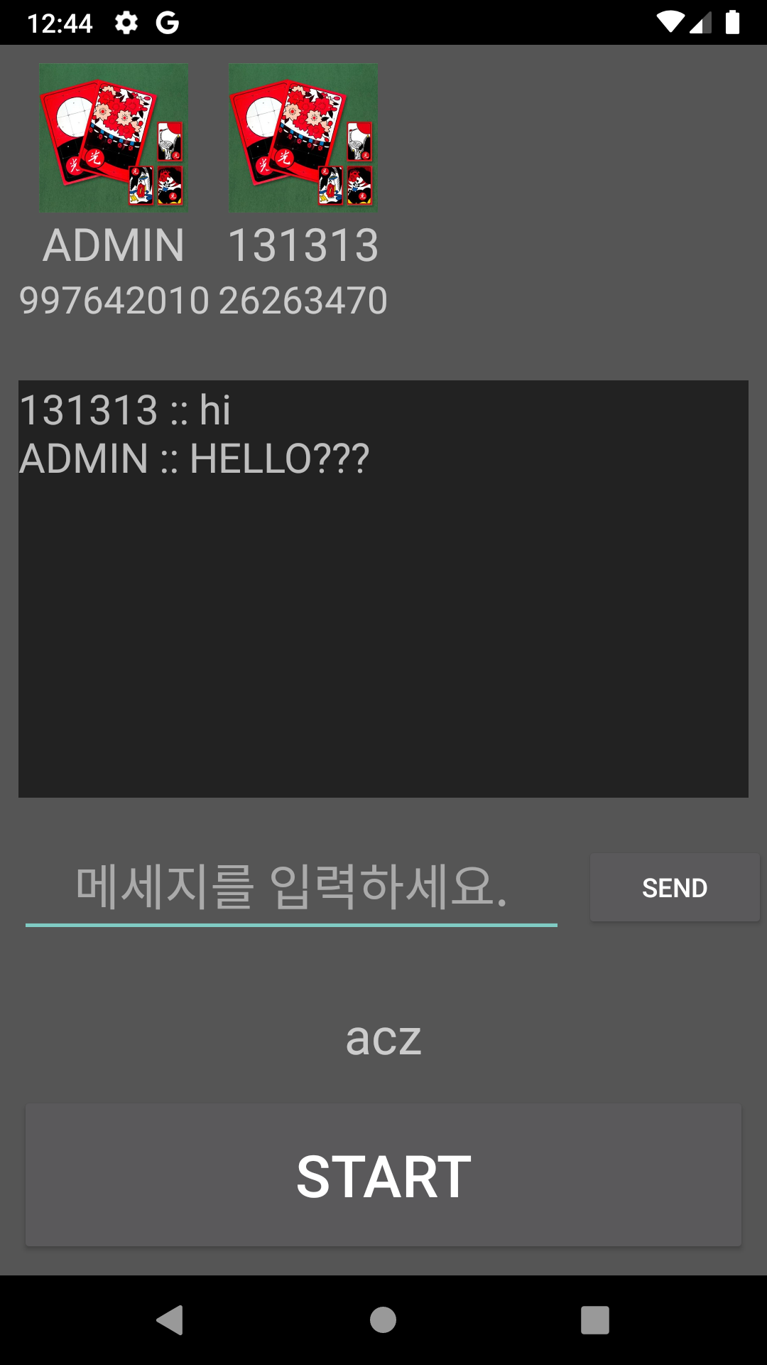
2. 프로그램 구성

Slide 7
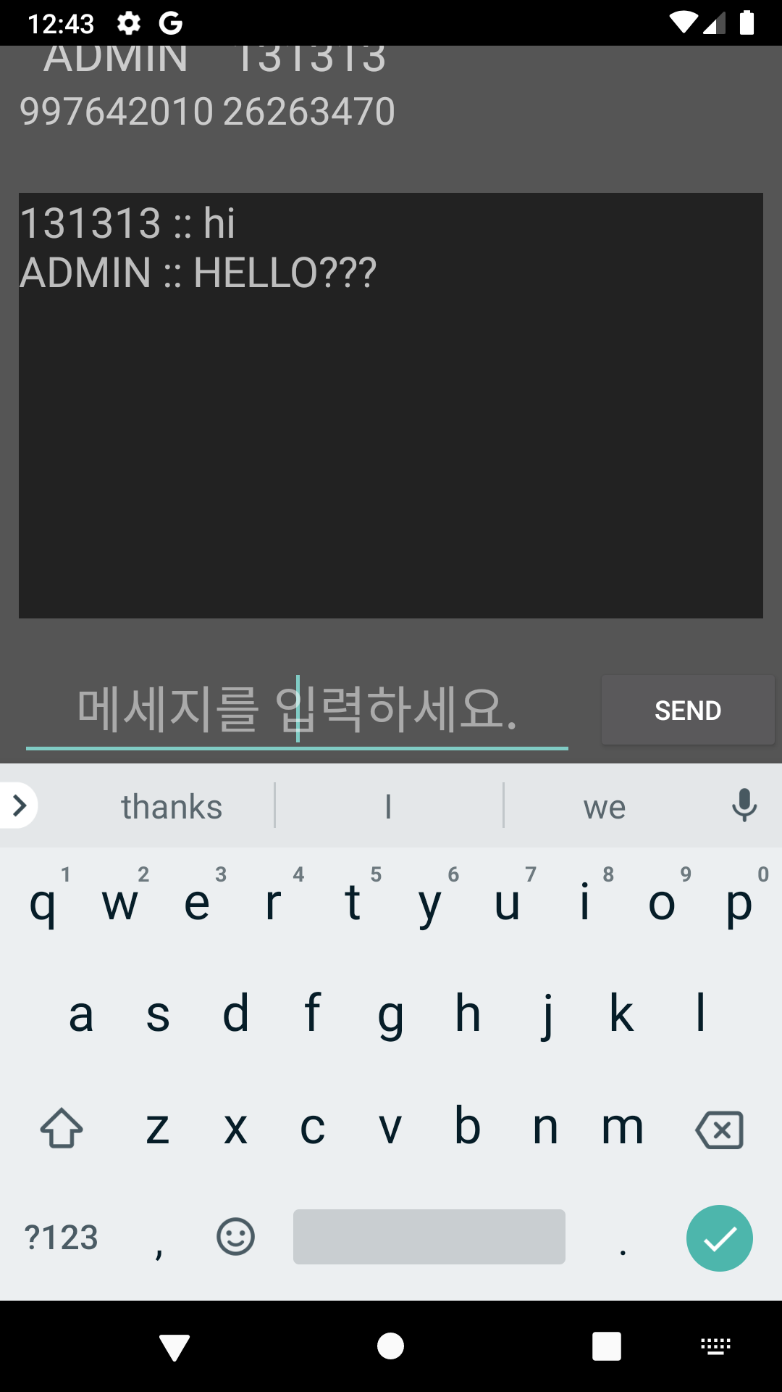
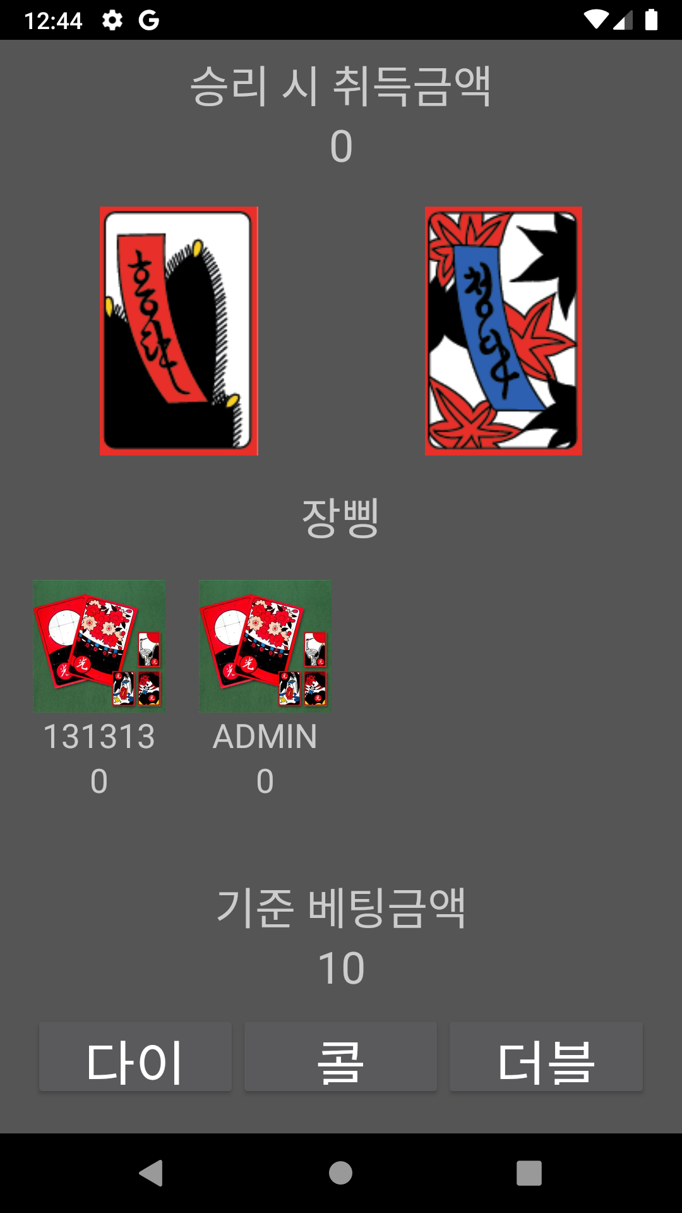
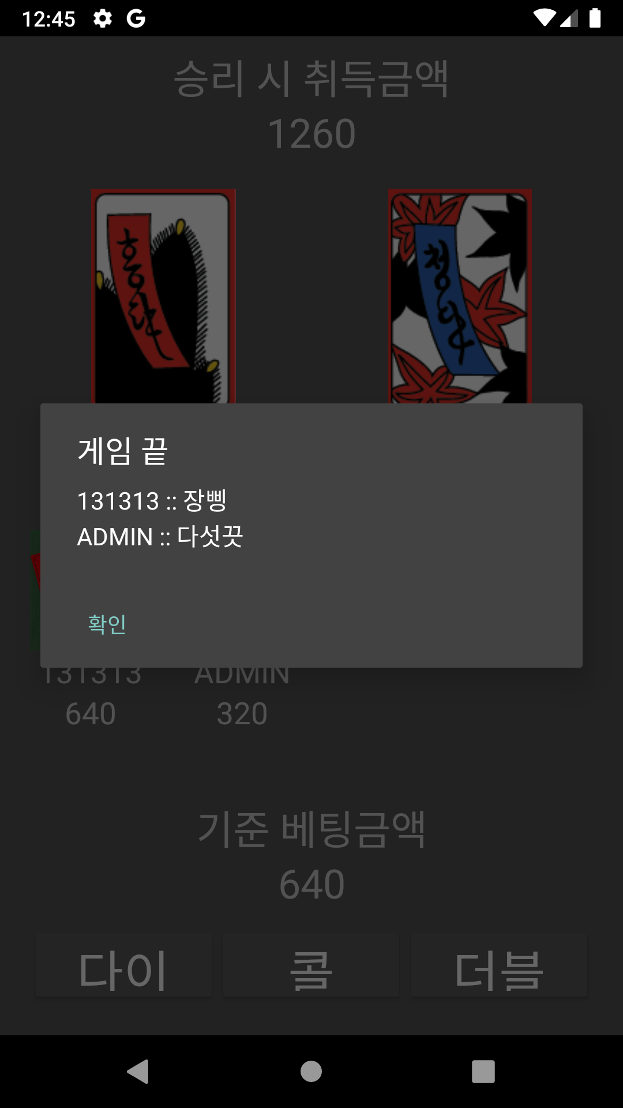
2. 프로그램 구성

Slide 8
3. 프로토콜
총 12바이트의 헤더를 이용해 데이터 구분
TCP 프로토콜의 신뢰성, 순차성을 고려하여 설계
헤더에 PacketType, DataSize를 삽입하여
패킷 데이터의 인코딩, 디코딩에 이용

Slide 9
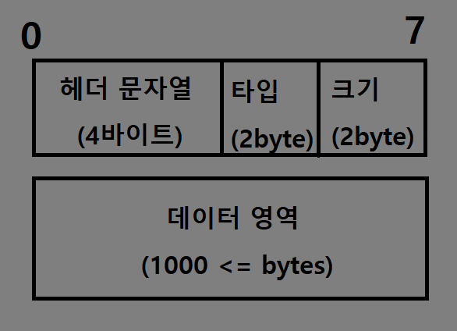
3. 프로토콜

Slide 10
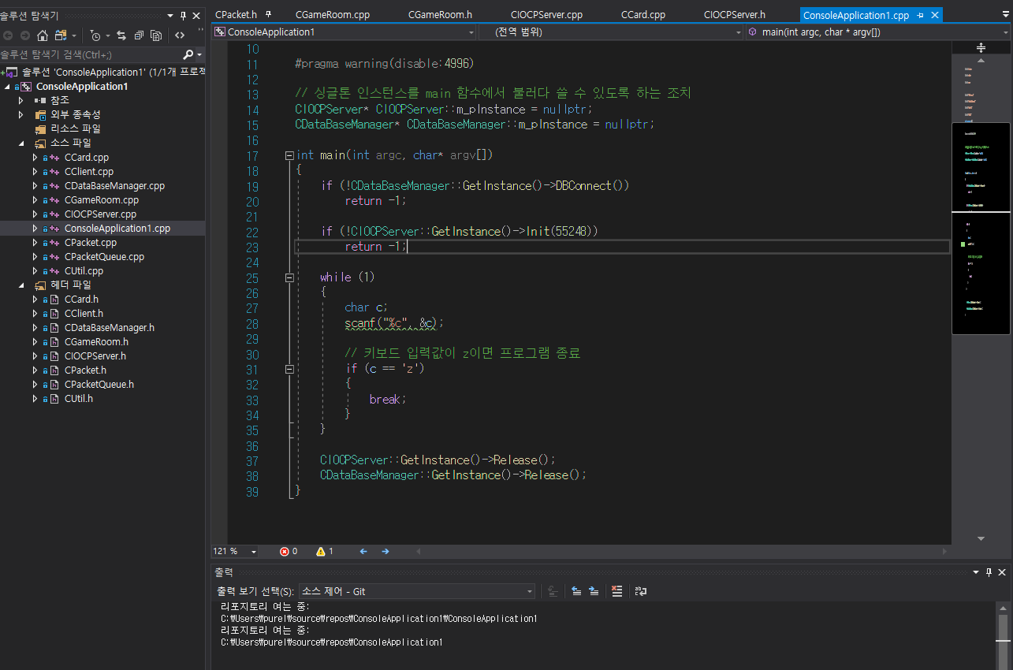
4. 서버 명세
2개의 싱글톤 클래스
1. DataBaseManager
클라이언트 정보에
액세스할 때 접근
2. CIOCPServer
클라이언트들의
통신 요청에 대한 응답

Slide 11
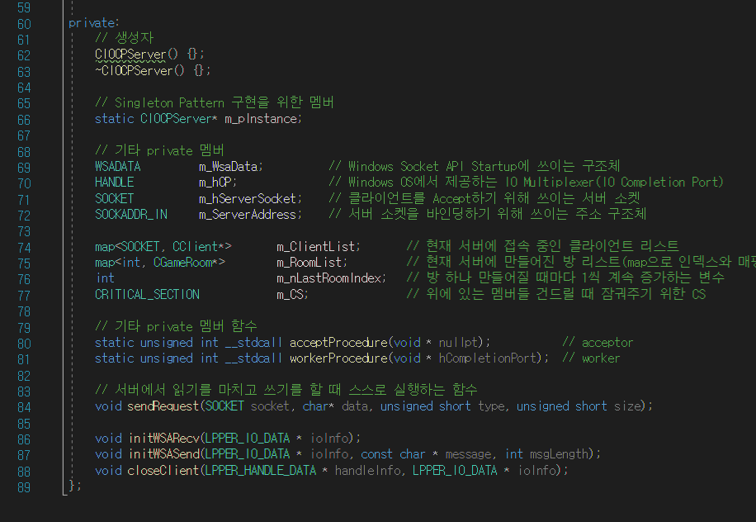
4. 서버 명세
IOCP Server 내부 구조
Windows OS에서
제공하는 I/O Multiplexer (IOCP)
C++ STL Template Class 등을 활용하여 클라이언트와 통신

Slide 12
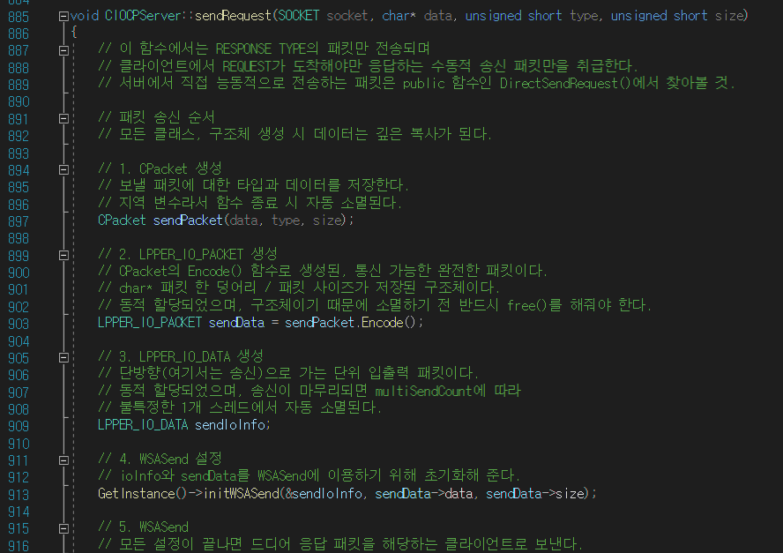
4. 서버 명세
자체 설계 프로토콜
프로토콜에 따른 패킷의 인코딩과 디코딩이 이루어짐
메모리 할당, 해제를 관리하여 효율성 증대

Slide 13
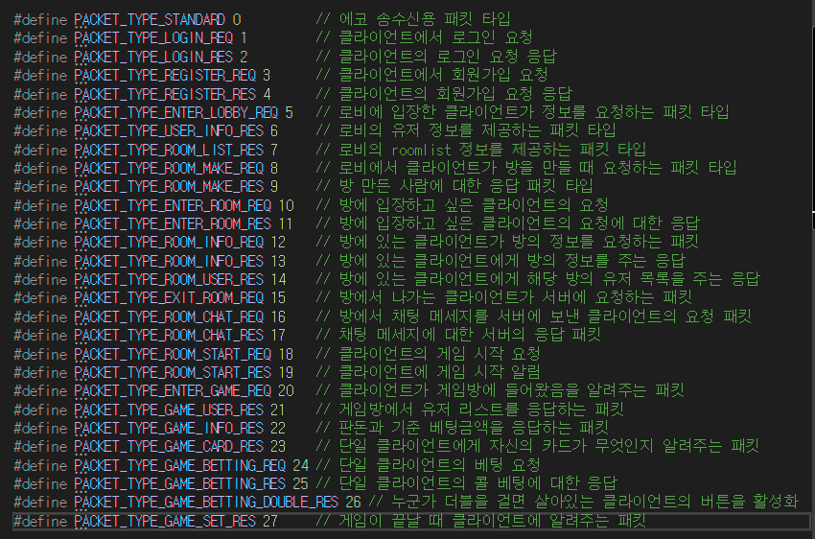
4. 서버 명세
패킷 타입 정의
Ex) LOGIN_REQ
클라이언트의 로그인
요청을 알리는 패킷
타입에 따른 분기로
패킷이 처리해야 할
동작을 구체화함

Slide 14
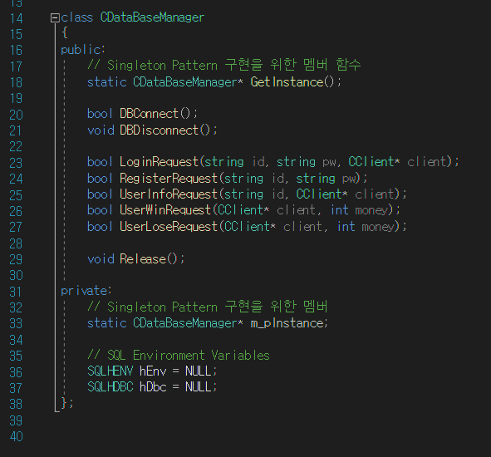
4. 서버 명세
DataBaseManager
싱글톤 클래스화된 데이터베이스 모듈
ODBC 함수를 이용해 단위 구분된 쿼리 요청

Slide 15
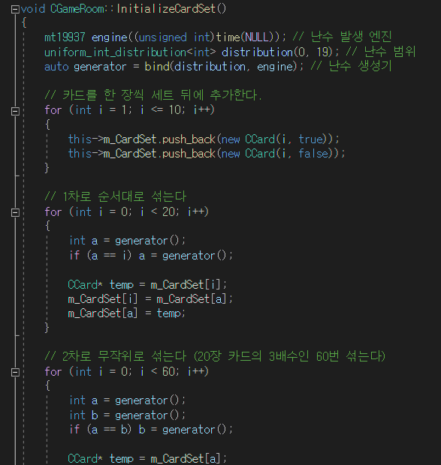
4. 서버 명세
자체 구현한 게임 로직
C++ STL Template Class를 게임 로직에 활용
조건에 따라 데이터를 처리하여 게임 흐름 및 클라이언트 제어

Slide 16
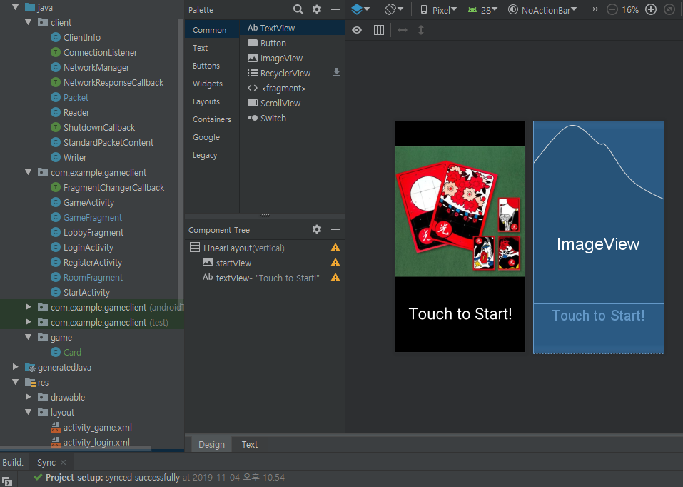
5. 클라이언트 명세
백그라운드 모듈
NetworkManager
readerThread와 writerThread로 나뉘어
송수신 패킷 처리
액티비티에서 해당 모듈에 처리 요청

Slide 17
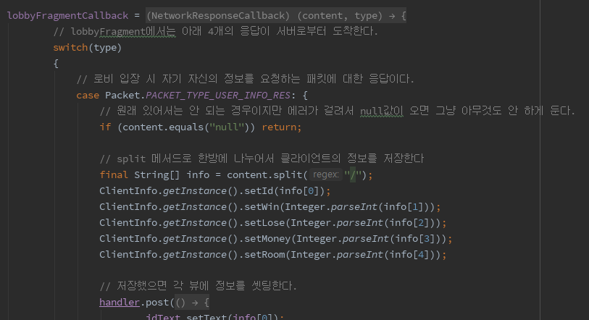
5. 클라이언트 명세
콜백 인터페이스 활용
백그라운드 및 스레드에 작업 요청 시 콜백 인터페이스 구현체 활용

Slide 18
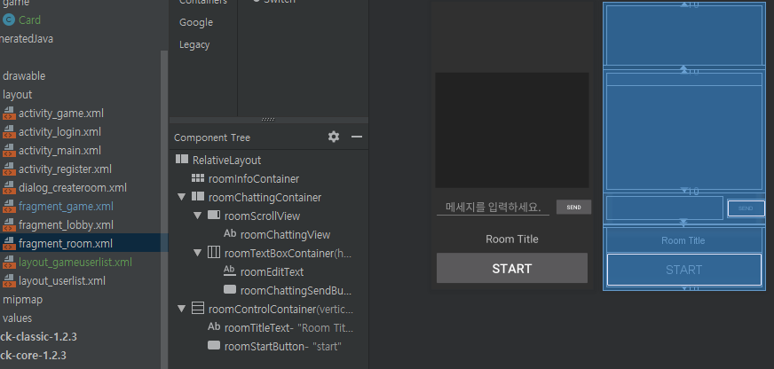
5. 클라이언트 명세
프래그먼트 분리
시작 단계 이후 단일 액티비티에 프래그먼트만 교체
액티비티의 오버헤드 최소화

Slide 19
6. 보완점
SSL을 활용하지 못하여 보안성 저하
Windows 운영체제에 종속 (크로스 플랫폼 X)
모듈 간 의존성이 다소 높은 구현방식
타이머, 로깅 객체 등의 미구현으로 사용자 제어 미흡
충분한 테스트를 통한 검증 없이 완성

Slide 20
7. 결론
처음 공부한 IOCP 네트워크 프로그래밍입니다.
앞서 말한 보완점과 같이 미숙한 점이 많으나,
완성을 위해 밤낮없이 신나게 키보드를 두드렸던
그 열정적인 마음으로 끊임없이 정진하겠습니다.
이상, 저의 포트폴리오를 봐주셔서 감사합니다.

